Slide 1
上帝眼中的我
Bellman Fellowship
5/6/2011

Slide 2
誰是真神? 【使徒行傳17:24-29】
創造宇宙和其中萬物的神，既是天地的主，就不住人手所造的殿，
也不用人手服事，好像缺少什麼；自己倒將生命、氣息、萬物，賜給萬人。
他從一本造出萬族的人，住在全地上，並且預先定準他們的年限和所住的疆界，
要叫他們尋求神，或者可以揣摩而得，其實他離我們各人不遠；
我們既是神所生的，就不當以為神的神性像人用手藝、心思所雕刻的金、銀、石。

Slide 3
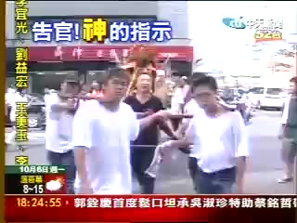
神明告官記 (台灣台南)

Slide 4
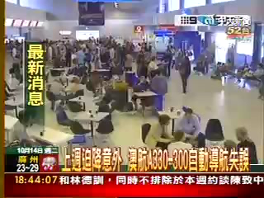
神明告官記 Part II

Slide 5
羅馬書1:18-32
原來，神的忿怒從天上顯明在一切不虔不義的人身上，就是那些行不義阻擋真理的人。
神的事情，人所能知道的，原顯明在人心裡，因為神已經給他們顯明。
自從造天地以來，神的永能和神性是明明可知的，雖是眼不能見，但藉著所造之物就可以曉得，叫人無可推諉。

Slide 6
羅馬書1:18-32
因為，他們雖然知道神，卻不當作神榮耀他，也不感謝他。他們的思念變為虛妄，無知的心就昏暗了。
自稱為聰明，反成了愚拙，
將不能朽壞之神的榮耀變為偶像，彷彿必朽壞的人和飛禽、走獸、昆蟲的樣式。
所以，神任憑他們逞著心裡的情慾行污穢的事，以致彼此玷辱自己的身體。
他們將神的真實變為虛謊，去敬拜事奉受造之物，不敬奉那造物的主；主乃是可稱頌的，直到永遠。阿們！

Slide 7
羅馬書1:18-32
因此，神任憑他們放縱可羞恥的情慾。他們的女人把順性的用處變為逆性的用處；
男人也是如此，棄了女人順性的用處，慾火攻心，彼此貪戀，男和男行可羞恥的事，就在自己身上受這妄為當得的報應。
他們既然故意不認識神，神就任憑他們存邪僻的心，行那些不合理的事；
裝滿了各樣不義、邪惡、貪婪、惡毒，滿心是嫉妒、兇殺、爭競、詭詐、毒恨；
又是讒毀的、背後說人的、怨恨神的、侮慢人的、狂傲的、自誇的、捏造惡事的、違背父母的。
無知的，背約的，無親情的，不憐憫人的。
他們雖知道神判定行這樣事的人是當死的，然而他們不但自己去行，還喜歡別人去行。

Slide 8
問題討論
你相信有神嗎? 你相信/不相信的理由是建立在甚麼之上?
18-32節。一個從來不上寺廟拜拜的人也可能會【拜偶像】。為什麼?
有人說失敗的人才需要信仰。你同意嗎?為甚麼一個擁有聰明才智、靠自己力量成功的人需要【感謝神】?
26-32節。你覺得當中哪一種行為最惡劣? 上帝認為哪一種最輕微? (ex. gossip vs murder) 一個從小奉公守法的人可以單靠好行為取悅神嗎?

Slide 9
人的景況
【羅馬書3:23】
因為世人都犯了罪，虧缺了神的榮耀。

Slide 10
得罪神的代價
【羅馬書 6:23】
因為罪的工價乃是死；惟有神的恩賜，在我們的主基督耶穌裡，乃是永生。

Slide 11
神的預備
【羅馬書5:6-8】
因我們還軟弱的時候，基督就按所定的日期為罪人死。
為義人死，是少有的；為仁人死、或者有敢做的。
惟有基督在我們還作罪人的時候為我們死，神的愛就在此向我們顯明了。

Slide 12
我們的回應
【羅馬書 10:9】
你若口裡認耶穌為主，心裡信神叫他從死裡復活，就必得救。
因為人心裡相信，就可以稱義；口裡承認，就可以得救。

